Slide 1
Bayes’sches Netze
Präsentation zur Hausarbeit von David Preiß

Slide 2
Bayes‘sche Netze?
Bayes‘sche Netze
Sind eine Darstellung von logischen Kausalitäten
Dienen zur Vereinfachung dieser (Reduzierung des Aufwandes)
Arbeiten mit bedingten Unabhängigkeiten
<number> von 14

Slide 3
Problem: Umgang mit Sensordaten
Sensordaten können fehlerhaft sein
In VL bereits beprochen
Bayes‘sche Netze können die Einträge in der Wahrscheinlichkeitstabelle von m^{n} auf n(m-1)m^{k} verringern
<number> von 14

Slide 4

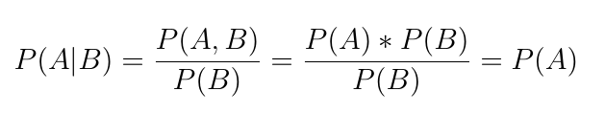
Unabhängigkeit
Unabhängigkeit:
Unabhängigkeit bei bedingten Wahrscheinlichkeiten:
<number> von 14

Slide 5
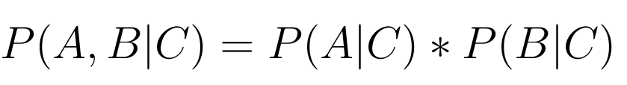
Bedingte Unabhängigkeit
<number> von 14

Slide 6
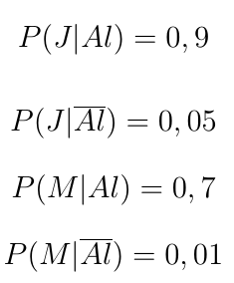
Beispiel nach [Perl88]
<number> von 14

Slide 7
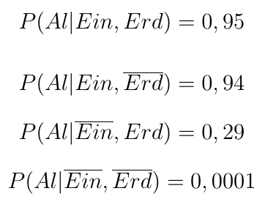
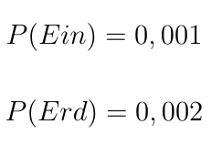
Beispiel(2)
<number> von 14

Slide 8
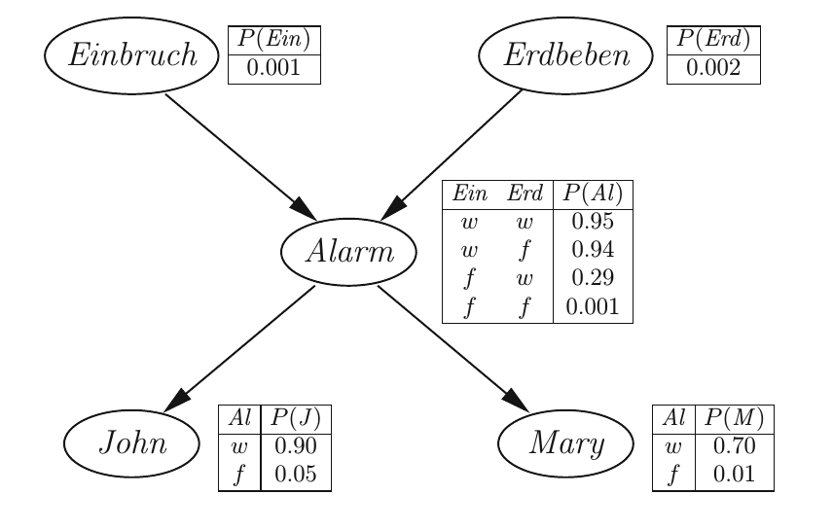
Beispiel(3)
<number> von 14
Quelle: Ertel16

Slide 9
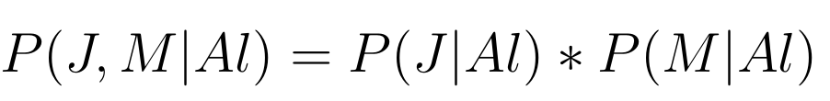
Beispiel(4)
Bedingte Unabhängigkeit:
<number> von 14

Slide 10
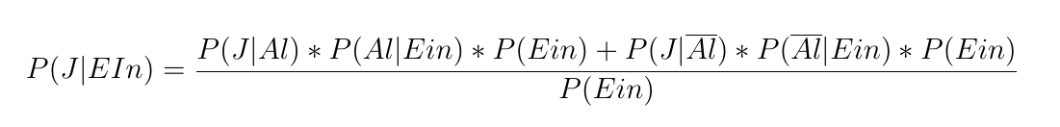
Beispiel(5)
Mit welcher Wahrscheinlichkeit ruft John an wenn eingebrochen wurde:
→
<number> von 14

Slide 11
Lernen von Bayes‘schen Netzen
Man unterscheidet hier 4 Fälle [Fiedman]:
Bekannte Struktur, vollständige Datenbasis
Unbekannte Struktur, vollständige Datenbasis
Bekannte Struktur, unvollständige Datenbasis
Unbekannte Struktur, unvollständige Datenbasis
→Eagern-Lerning
<number> von 14

Slide 12
Anwendung in der Robotik
Erkennung von Objekten in der Bildverarbeitung
Umgang mit falschen Sensordaten
Umgang mit falschen Sensordaten in Hinblick auf die Auswertung verschiedener Sensoren
<number> von 14

Slide 13
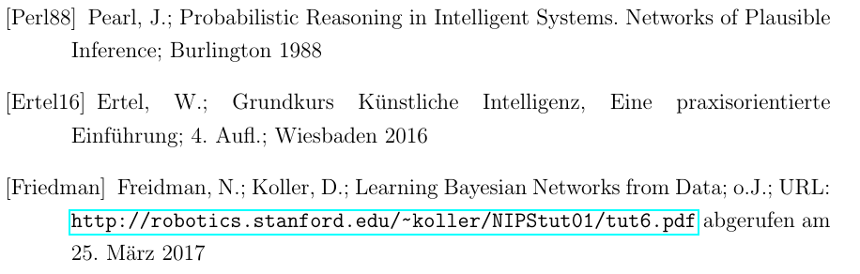
Quellen
<number> von 14

Slide 14
Danke
<number> von 14

